Slide 1
Пересказ литературных произведений детьми дошкольного возраста
Подготовила: Московских Н.О.

Slide 2
Пересказ – осмысленное воспроизведение литературного текста в устной речи.
Это – сложная деятельность, в которой активно участвуют мышление ребенка, его память и воображение.

Slide 3
Роль пересказов высоко оценивалась в классической педагогике (К. Д. Ушинский, Л. Н. Толстой).
Вопросы обучения пересказыванию детей дошкольного возраста раскрыты в работах Е. И. Тихеевой, А. М. Леушиной, Л. А. Пеньевской, Р. И. Габовой, А. М. Бородич и других. Все авторы подчеркивают значение пересказа для умственного, нравственного, эстетического воспитания детей, для развития речи.

Slide 4
Значение пересказа художественных произведений
Пересказ художественных произведений положительно влияет на связность детской речи. Дети следуют образцу литературной речи, подражают ему. Тексты содержат образные описания, которые вызывают интерес детей, формируют умение описывать предметы и явления, совершенствуют все стороны речи, обостряют интерес к языку.
Подлинно художественные произведения развивают у ребенка эстетическое восприятие и чувства. Чрезвычайно важно в этом отношении эмоциональное, выразительное исполнение произведения воспитателем. Пересказы способствуют развитию навыков выразительной речи у детей.

Slide 5
При выборе произведений для пересказа учитываются следующие требования:
они должны иметь воспитательную ценность, обогащать моральный опыт детей;
быть доступными по содержанию – в произведении должны быть знакомые герои, персонажи с ярко выраженными чертами характера, понятными мотивами поступков;
иметь четкую композицию с хорошо выраженной последовательностью действий (не берутся сложные описательные тексты). Особое значение имеет динамичность сюжета. Дети легко воспроизводят даже относительно длинные произведения с динамичным сюжетом;
должны быть написаны образцовым языком, без сложных грамматических форм, содержать разнообразные и точные определения, сравнения, желательно прямую речь.
доступны по объему (учет особенностей детского внимания и памяти).

Slide 6
Подробный или близко к тексту
Краткий или сжатый
Выборочный (По частям, по ролям)
С перестройкой текста (сюжет тот же, герои другие; герои те же, сюжет меняется (в подготовительной к школе гр.)

Slide 7
Требования к пересказам детей
Осмысленность, т.е. полное понимание текста, является главным в обучении.
Полнота передачи произведения, т.е. отсутствие существенных пропусков, нарушающих логику изложения.
Последовательность и связность пересказа.
Использование словаря и оборотов авторского текста и удачная замена некоторых слов синонимами.
Плавность пересказа, отсутствие длительных, ненужных пауз.
Выразительность и фонетическая правильность речи, культура поведения во время пересказа.

Slide 8
Успех обучения зависит прежде всего от подготовительной работы, проведенной перед занятием.
Подготовка воспитателя состоит:
а) в выборе произведения с учетом речевых умений и навыков детей, воспитательных задач времени проведения;
б) в анализе произведения и работе над выразительностью исполнения;
в) в отборе в тексте слов, непонятных детям, и приемов их объяснения
Подготовка детей к пересказам предполагает:
а) обогащение детского опыта путем наблюдений, рассматривания картин, бесед (в соответствии с содержанием текста);
б) объяснение незнакомых слов до чтения произведения;
в) рисование, лепка после первичного ознакомления с текстом – это помогает уточнить характеристики действующих лиц и обстоятельств.

Slide 9
СТРУКТУРА ПЕРЕСКАЗА
1. Вводная часть
Цель: вызвать интерес к
занятию, подготовить
детей к восприятию текста.
Приемы: краткая
вступительная беседа, показ
картинки, напоминание о
наблюдениях, загадка
3. Беседа по содержанию
произведения,
направленная на анализ
и запоминание текста
2. Первичное чтение
произведения.
Сообщение названия,
автора, жанра.
Чтение без установки
на запоминание
4. Повторное чтение
с установкой на последующий пересказ
6. Заключительная часть занятия.
Приемы: драматизация
произведения с помощью игрушек, настольного и теневого театра
5. Пересказы детей

Slide 10
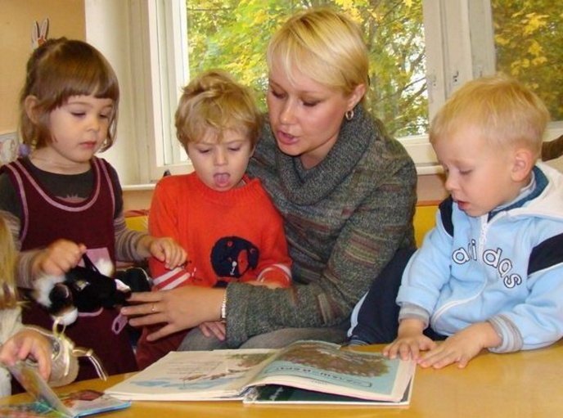
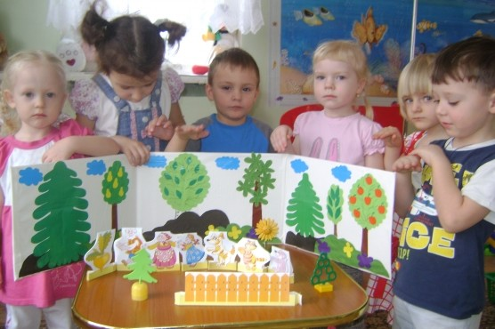
Младший дошкольный возраст
Проводится большая подготовительная работа, целью которой является выработка умений слушать, отвечать на вопросы, включать в рассказ взрослого отдельные слова, фразы. Обучение пересказу начинается с знакомых сказок. («Курочка Ряба», «Колобок», «Репка»).
Педагог учит детей воспринимать сказку или рассказ, следить за развитием действия, отвечать на вопросы по тексту и таким образом постепенно подводит к его воспроизведению.
Запоминанию литературных произведений помогает драматизация с помощью игрушек, настольного теневого, кукольного театров, подвижных картинок (на магнитной основе, на фланелеграфе).
Хорошие результаты в обучении малышей пересказу дает индивидуальная работа, которая проводится в утренние или в вечерние часы.

Slide 11
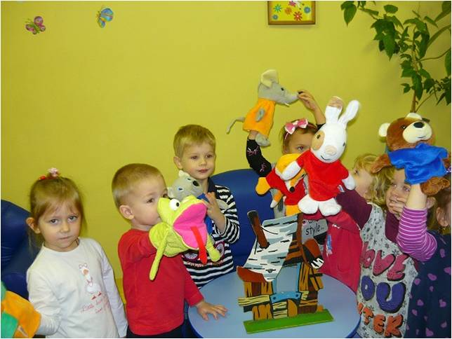
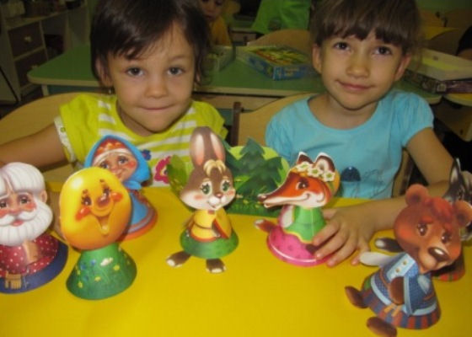
Средняя группа
Учат пересказывать короткие сказки и рассказы, впервые прочитанные на занятии, выразительно передавать диалог персонажей, слушать и замечать несоответствие тексту в пересказах других детей.
В начале года для пересказа берут произведения, хорошо знакомые детям. Постепенно вводят новые тексты, пересказ которых значительно труднее.
В беседе по содержанию с помощью вопросов, пояснений, показа иллюстраций выделяются основные части повествования, ставятся вопросы, направленные на осмысление событий и поступков героев. В беседу включают упражнения, развивающие навыки выразительного пересказа (использование различных интонаций в диалогах, передача переживаний действующих лиц).
Каждый пересказ детей оценивается.
Русские народные сказки, «Волк и семеро козлят», рассказы К. Д. Ушинского «Гуси», «Уточки», Л. Н. Толстого «Сел дед пить чай», «Пришла весна, потекла вода», сказку В. Сутеева «Цыпленок и утенок» и др.

Slide 12
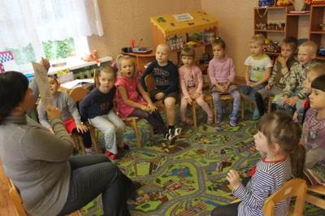
Старшая группа
Беседа является обязательным приемом, подготавливающим детей к пересказу. Помимо вопросов, направленных на осмысление текста и припоминание последовательности развития событий, используются различные приемы привлечения внимания детей к языку произведения, к авторской характеристике героев, к описанию места и времени действия, к точным определениям, сравнениям, фразеологическим оборотам. Беседа должна проходить живо, непринужденно, допускаются хоровые ответы.
К оценке пересказов привлекаются дети.
Применяется план пересказа или пространственная модель.
В старшей группе дети пересказывают русские народные сказки «Теремок», «Лиса и рак»; рассказы К. Д. Ушинского «Умей обождать», «Бишка», Л. Н. Толстого «Пожарные собаки», Е. Чарушина «Почему Тюпа не ловит «Котенок», В. Осеевой «Синие листья», Н. Калининой «Про снежный колобок», птиц», Е. Пермяка «Как Маша стала большой» и др.

Slide 13
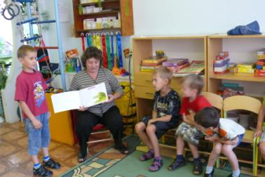
Подготовительная к школе группа
Повышаются требования к пересказам.
При анализе дети более точно соотносят пересказы с текстом, обнаруживают пропуски, учатся подходить к оценке пересказов с учетом определенных критериев: самостоятельности, последовательности, полноты, плавности, выразительности.
Особого внимания воспитателя в этой группе требует обучение пересказу поэтических описаний природы. Подготовка детей к пересказу тесно связана с наблюдениями, с активизацией их представлений о природе, знакомых литературных образов.
Применяется выборочный пересказ (интересные в языковом отношении фрагменты), пересказ от лица разных героев, придумывание продолжения к прочитанным текстам, сочинение рассказов и сказок по аналогии с прочитанными.
Пересказывают русские народные сказки «Заяц-хваста», «Лиса и Козел», рассказы К. Д. Ушинского «Четыре желания», «Утренние лучи», Л. Н. Толстого «Косточка», В. Бианки «Купание медвежат», В. Осеевой «Просто старушка», «Плохо», Н. Сладкова «Зеленые бабочки», «Сосулькина вода», Г. Скребицкого «Разлились реки».

Slide 14
ВЫВОД:
Умение правильно воспринимать литературное произведение в дошкольном возрасте, осознавать наряду с содержанием элементы художественной выразительности не приходит к ребёнку само собой: его надо развивать и воспитывать с самого раннего детства. В связи с этим очень важно формировать у детей способность активно слушать произведение, вслушиваться в художественную речь.
Благодаря этим навыкам у ребёнка будет формироваться своя яркая, образная, красочная, грамматически правильно построенная речь.

